Slide 1


外国语(上海外国语大学学报)投稿须知（官方认证）
汇报人：XXX
2025-02-11

Slide 2

  《外国语》期刊介绍
  投稿须知
  期刊格式
  审稿制度
  注意事项
目录
contents

Slide 3
01
《外国语》期刊介绍

Slide 4
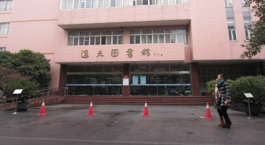
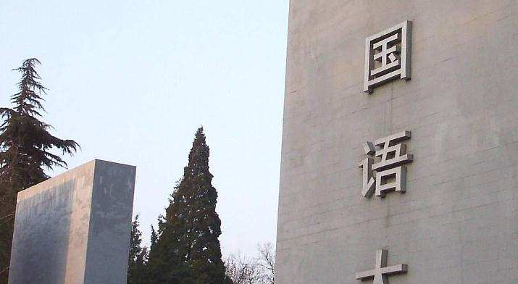
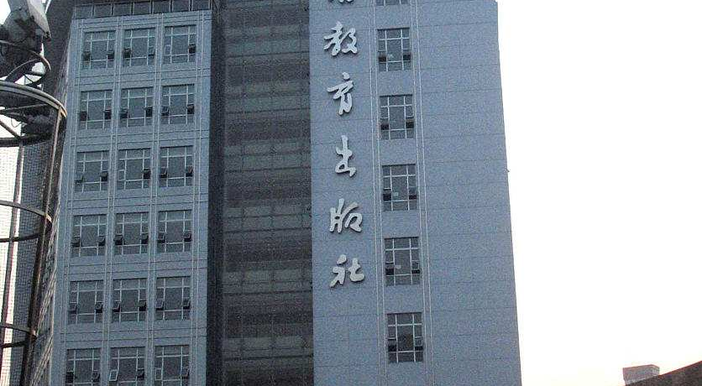
《外国语》期刊介绍
《外国语》创刊时间
《外国语》栏目介绍
《外国语》地位
《外国语》双月刊，自1978年创刊以来，便由上海外国语大学学报编辑部精心编辑，并由上海外语教育出版社负责出版。
《外国语》主要聚焦语言研究与翻译研究，同时不定期开设外语战略研究、文学研究、书评及会议综述等栏目。
经国内外语界专家和学者20多年扶持，《外国语》已成为我国外语学术界最具权威性和影响力的学术刊物。

Slide 5
《外国语》期刊介绍
《外国语》水准
《外国语》认定
01
02
刊物上发表的文章反映了国内外语界学术研究的最高水平，是语言学和外国语言文学领域的专业性刊物。
《外国语》被认定为中文社科类核心刊物，入选中文核心期刊要目总览，是中国人文社会科学核心期刊和中国人文社会科学引文数据库来源期刊。
《外国语》收录
《外国语》地位
03
04
被《中国学术期刊光盘版》、中国学术期刊网、万方数据库全文收录，并被《人大复印资料》、《高等学校文科学报文摘》及其他各种专业报刊转载转摘。
《外国语》是国内唯一一份被美国“现代语言协会”收录论文标题和摘要的语言类刊物，具有极高的学术价值和影响力。

Slide 6
02
投稿须知

Slide 7
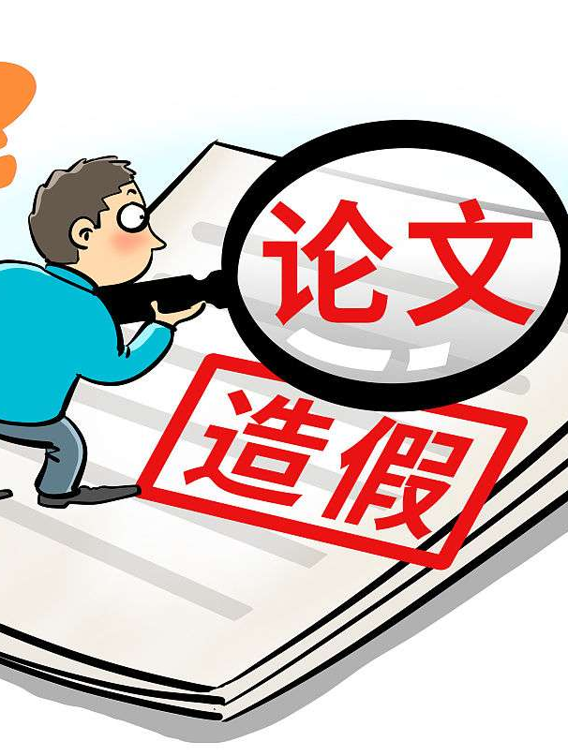
投稿须知
《外国语》创刊时间
《外国语》双月刊，自1978年创立，由上海外国语大学学报编辑部精心编纂，上海外语教育出版社负责出版。
《外国语》栏目介绍
《外国语》主要聚焦于语言研究与翻译研究，同时不定期开设外语战略研究、文学研究、书评及会议综述等栏目。

Slide 8
03
期刊格式

Slide 9

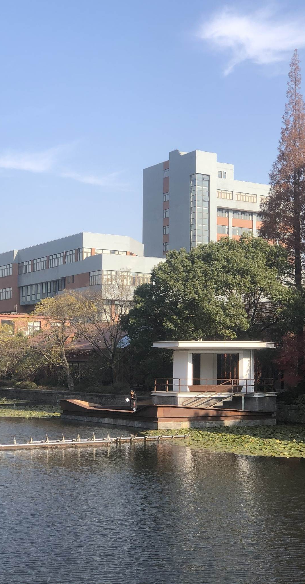

作者信息
投稿邮箱
投稿邮箱：shwgydxxb@163.com 投稿时，必须填写真实有效的个人信息，包括姓名、联系方式等，以便编辑能及时联系作者。r
信息准确性
为了确保稿件的后续处理顺利进行，作者所提供的个人信息必须准确无误，避免造成不必要的延误。

Slide 10
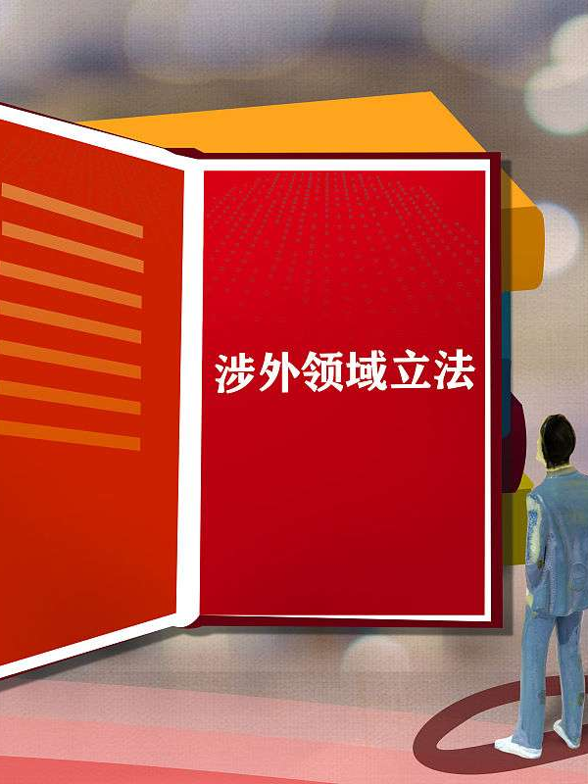
文章编排
匿名评审制度
稿件格式
为确保评审公正性，请在投稿时隐去作者身份信息，包括基金项目和致谢词等，否则将影响审稿进程。
全文需用WORD编排，正文采用五号宋体，如有图表，可用RTF格式作备份，确保稿件格式正确。
标题与摘要
注释
在文首附上中英文标题、对应的中英文摘要及中、英文关键词，确保篇幅和格式符合要求。
注释采用脚注形式，参考文献需按照英文在前、中文在后的顺序排列，确保参考文献的准确性和完整性。

Slide 11
04
审稿制度

Slide 12
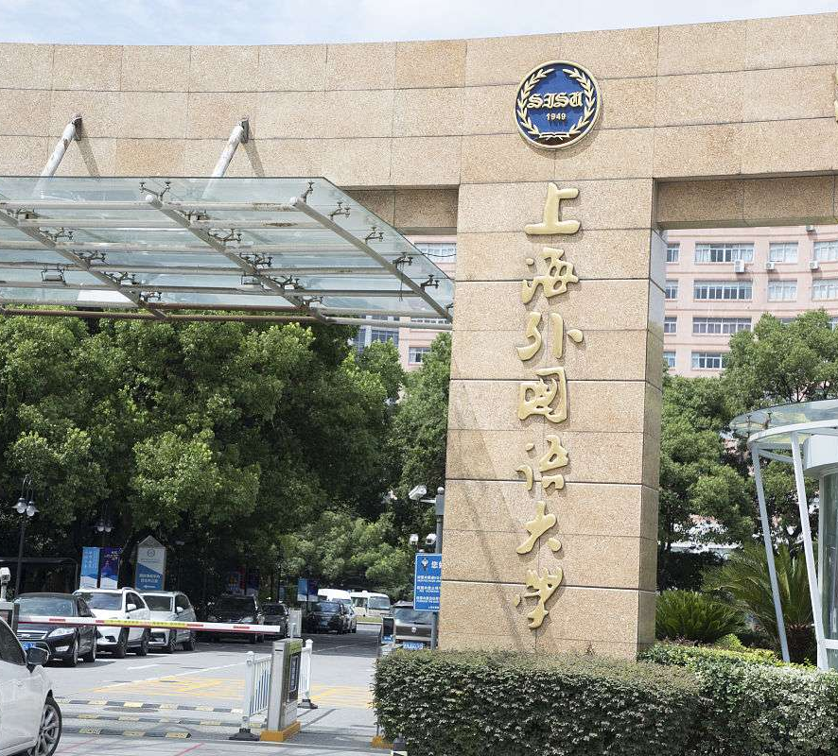
审稿制度
匿名审稿制
防抄袭规定
采用专家匿名审稿制，确保审稿公正性；一般审稿时间为2个月，未收通知可自处理。
严格执行文献抄袭规定，连续引用超30字需加注参考文献，否则按抄袭处理，取消录用资格。

Slide 13
05
注意事项

Slide 14
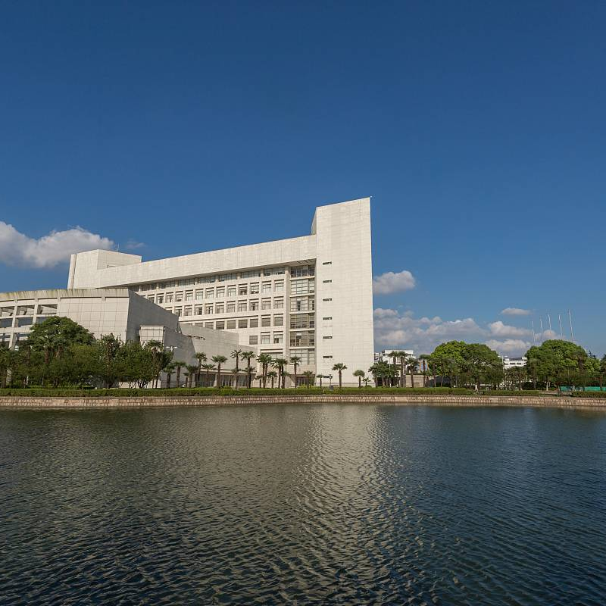
注意事项
遵循学术规范
一稿专投
遵守学术规范和道德准则，确保研究过程的原创性和结果的可靠性，是每位作者的基本责任。
稿件应具有较高的学术水平和实用性，需为作者原创或经合法授权的作品，且只能投递一次。
审稿周期
抄袭处理
审稿周期为2个月，未收到录用通知的作者可自行处理稿件。期间，请勿将稿件投往其他期刊。
抄袭行为将受到严厉处理，包括取消录用资格和在一定时间内不接收责任人的稿件。

